Slide 1
Xin chào tất cả các con!

Slide 2
Thứ …. ngày … tháng 9 năm 2021 Tự đánh giá :

Slide 3
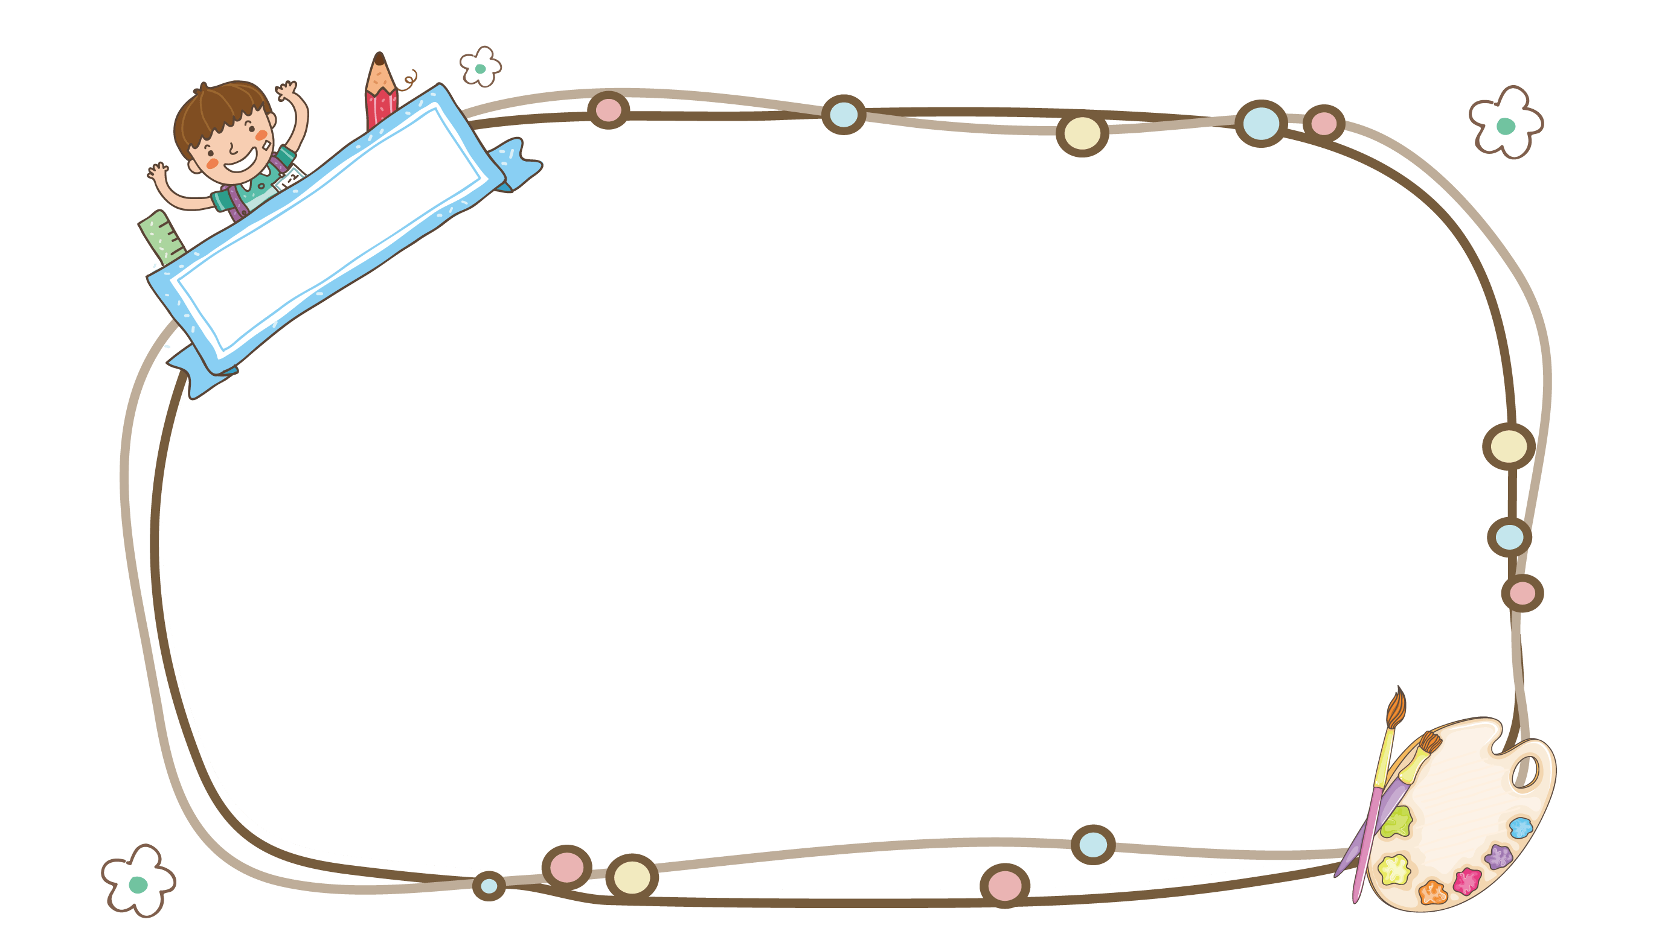
Sau Bài 3 và Bài 4 em đã biết những gì, đã làm được những gì? Hãy đánh gia theo bảng dưới đây:
Notes:
3

Slide 4
Cùng ôn lại nào?

Slide 5
Bài
3
Hiểu được nội dung các bài đọc
Viết tên riêng theo bảng
chữ cái
Chữ hoa B
Đọc sách báo về tình bạn
Tìm các từ ngữ chỉ sự vật

Slide 6
Bài
4
Hiểu được nội dung các bài đọc
Kể lại câu chuyện đã học
Chữ hoa C
Nói và đáp lời cảm ơn
Lập danh sách học sinh
Làm thơ tặng bạn

Slide 7
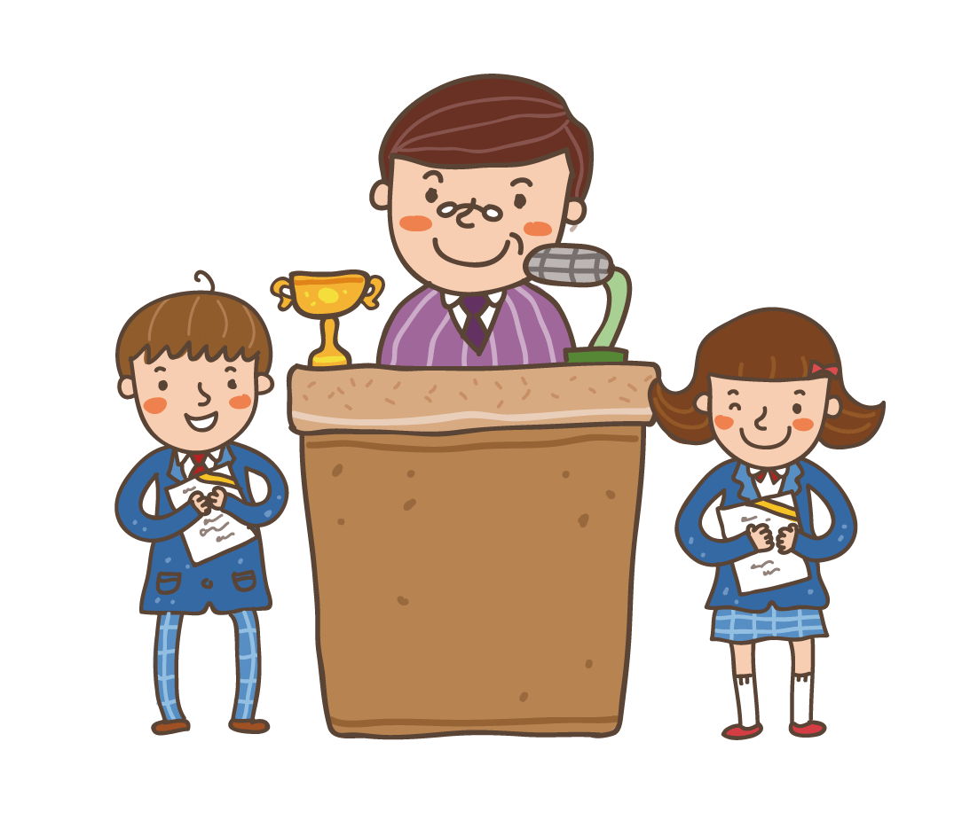
Đã biết những gì?
Đã làm được những gì?
a) Các chữ hoa B, C
a) Viết các chữ hoa B, C
b) Bảng chữ cái
b) Thuộc Bảng chữ cái ( 19 chữ cái đầu)
c) Danh sách học sinh,
tên riêng
c) Lập danh sách 4-5 học sinh, viết đúng tên riêng
d) Cảm ơn
d) Nói và đáp lời cảm ơn
e) Vần trong thơ
e) Tìm được vần trong thơ, tập viết câu thơ có vần.
g) Truyện, thơ, tranh ảnh về về tình bạn
g) – Kể lại câu chuyện đã học
- Nhận xét tranh ảnh, trang trí bài viết
Notes:
7

Slide 8
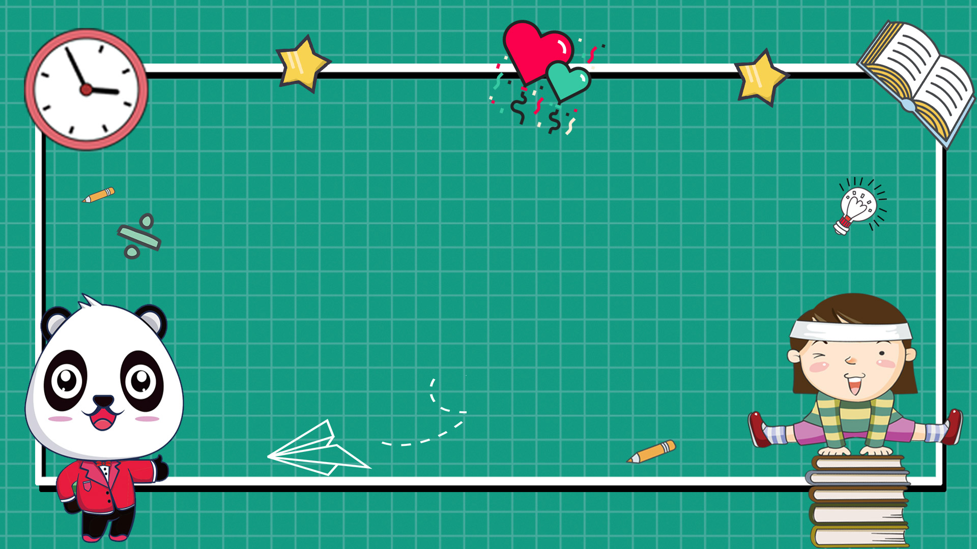
Em hãy tự đánh giá qua trò chơi sau

Slide 9
Củng cố bài học

Slide 10
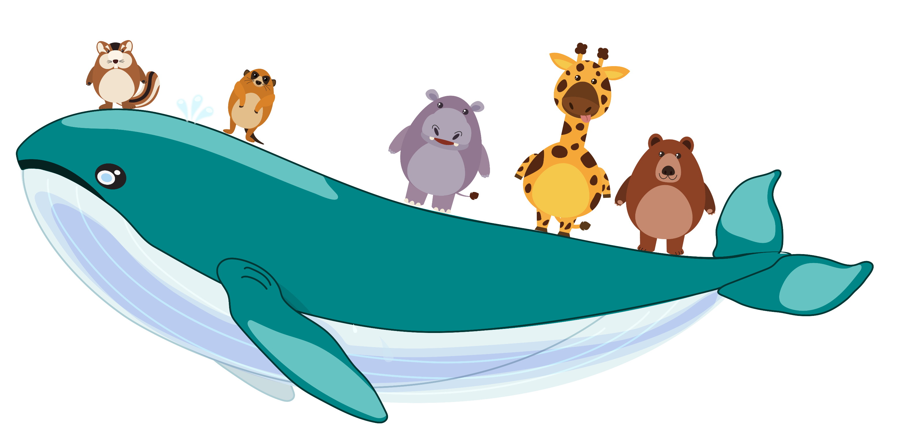
HẸN GẶP LẠI

